Slide 1


Slide 2


Дошкольный возраст –уникальный
период в жизни человека, время активного
познания окружающего мира, где немаловажная
роль отводится развитию эмоциональных и творческих
способностей.
Приоритетным направлением
любого воспитателя является
использование нетрадиционного
подхода, который способствует
решению многих вопросов
и задач.

Slide 3

Макетирование - экологически
ориентированный вид деятельности,
который способствует закреплению
представлений о мире природы, позволяет
трансформировать усвоенные знания в игру,
насыщая детскую жизнь новыми
впечатлениями, и стимулирует детское
творчество.

Slide 4

Познавательный интерес детей намного лучше активизируется при использовании макета.
Развитие познавательной активности у детей актуальный вопрос на сегодняшний день.
Возникла необходимость в проведении целенаправленной систематической работы с использованием макетов.

Slide 5


Познавательная деятельность, направленная на познание природы - это деятельность
творческая.
Мотивы практической деятельности ребенка в природе основываются на познавательном интересе к ней, понимании ее особого значения в жизни человека, переживаниях, любви и сочувствии к живому.
Такие мотивы могут сформироваться только в деятельности ребенка, развертывающейся в
различных природных средах.

Slide 6
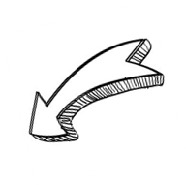
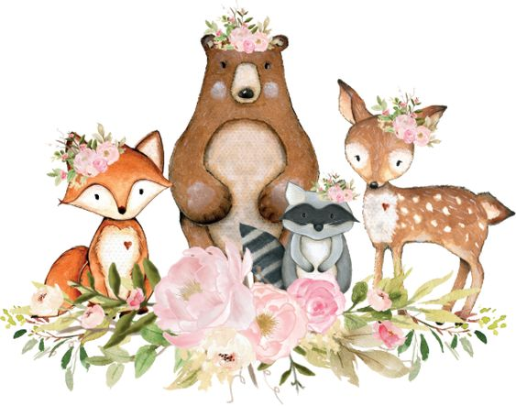
Прослеживание за изменениями развивающихся организмов, ориентирование в природных зонах рождает объективные трудности для детей.
А это значит, что макетирование объектов природы, предметного мира в детском саду необходимо.

Slide 7

Цель моей работы — развитие познавательного интереса детей старшего дошкольного возраста к окружающему миру природы.

Slide 8

Макеты используются в различных видах деятельности:
игровой,
коммуникативной,
продуктивной,
познавательно-исследовательской и т. д.
Использование макетов в предметно-развивающей среде отвечает принципу интеграции образовательных областей.

Slide 9
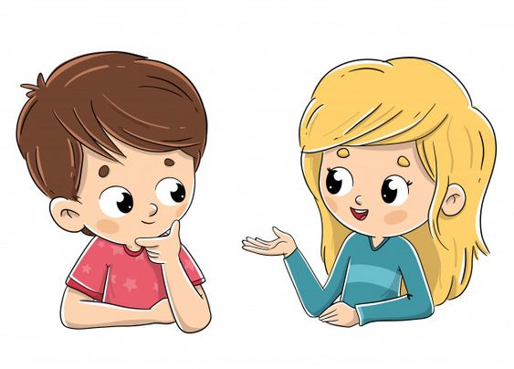
Макетирование способствует развитию речи детей.
Во время игр, действий с игрушками – персонажами, дети описывают, сравнивают, повествуют о различных явлениях и объектах природы, рассуждают, и пополняют свой словарный запас, развивается диалогическая речь.

Slide 10

Очень тесна связь макетирования и математики.
В процессе работы дети закрепляют такие математические понятия, как пространство, количество, размер и др.

Slide 11

Большое значение макетирование имеет в развитии детского игрового творчества.
Макет - это и результат конструктивно-творческой деятельности и очень привлекательное для детей игровое пространство.

Slide 12

Макетирование создает благоприятные условия для сенсорного развития детей: работа с разным по фактуре, по качеству, по форме материалом способствует развитию внешних чувств, активизирует мелкую моторику рук.

Slide 13
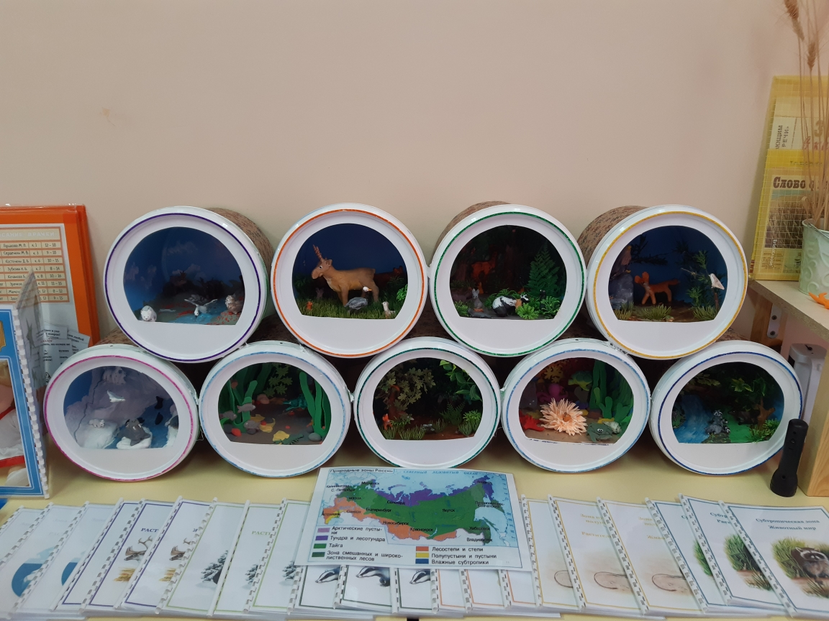
Собственная серия макетов
«Природные зоны России»

Slide 14
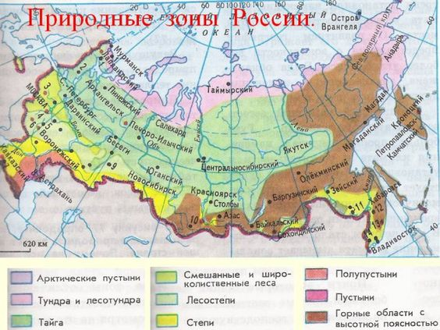
Серия включает в себя следующие природные зоны:
Арктическая пустыня
Тундра
Тайга
Широколиственные и смешанные леса
Степь
Пустыня
Субтропики

Slide 15
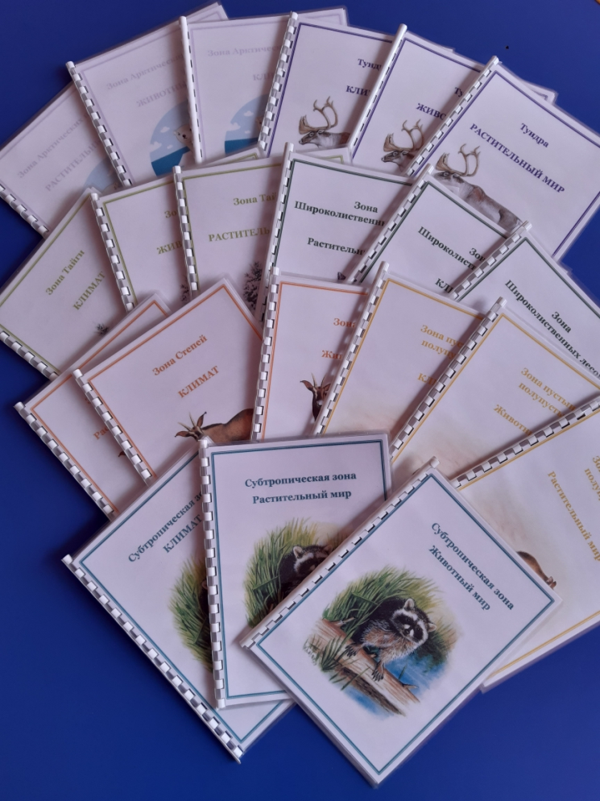
К каждому макету были специально созданы по три книги – климат, растительный мир и животный мир. В них рассказаны особенности каждой природной зоны.

Slide 16
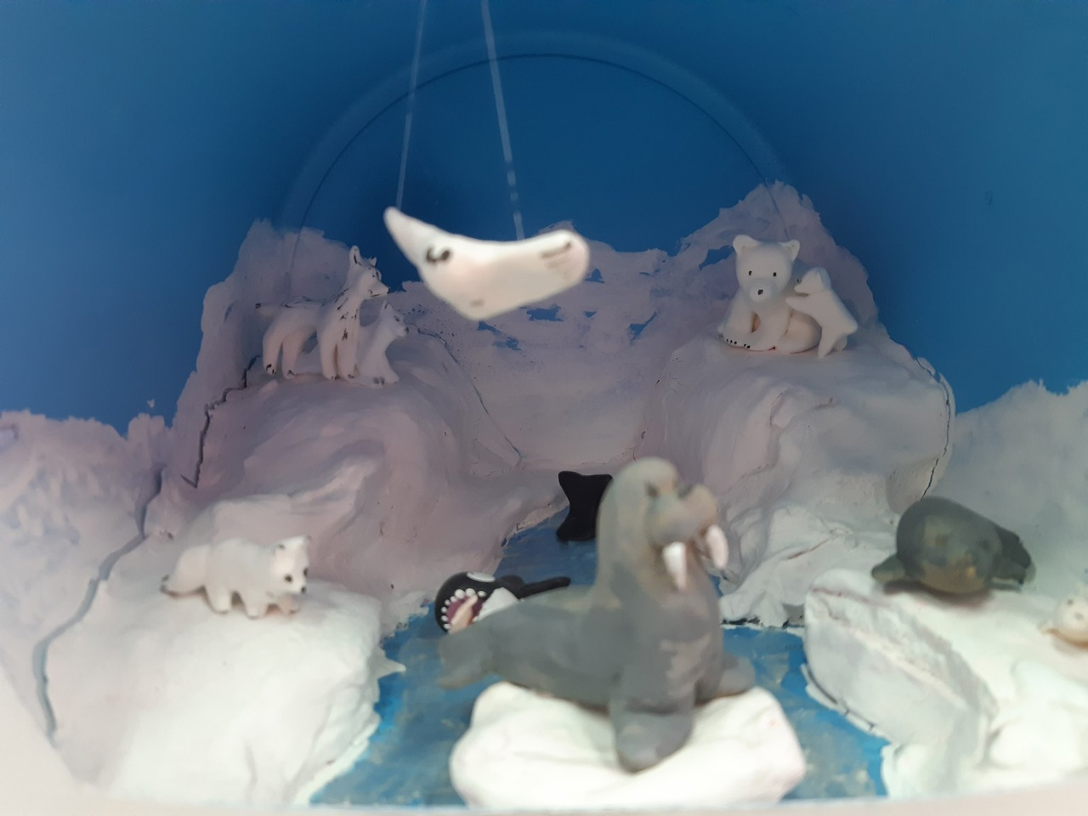
Зона Арктической пустыни

Slide 17
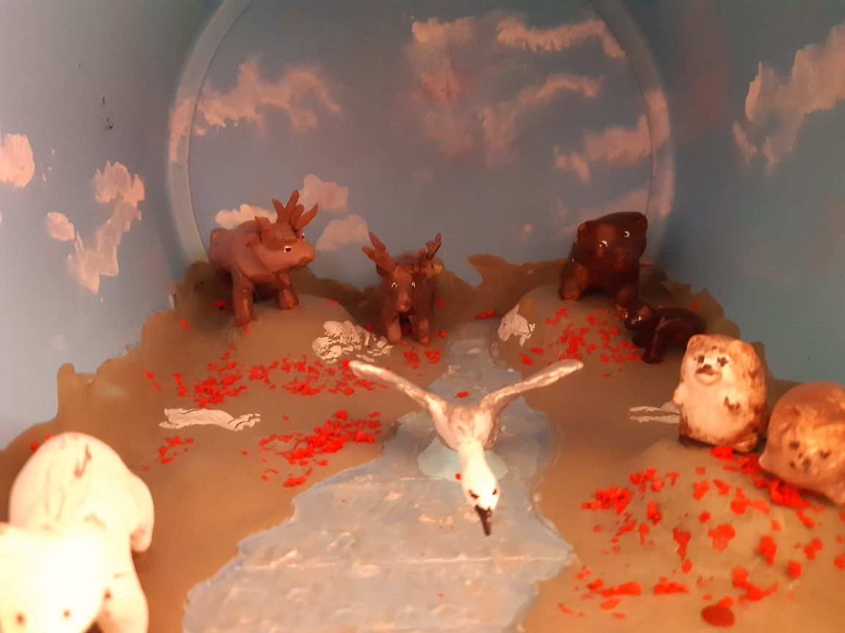
Тундра

Slide 18
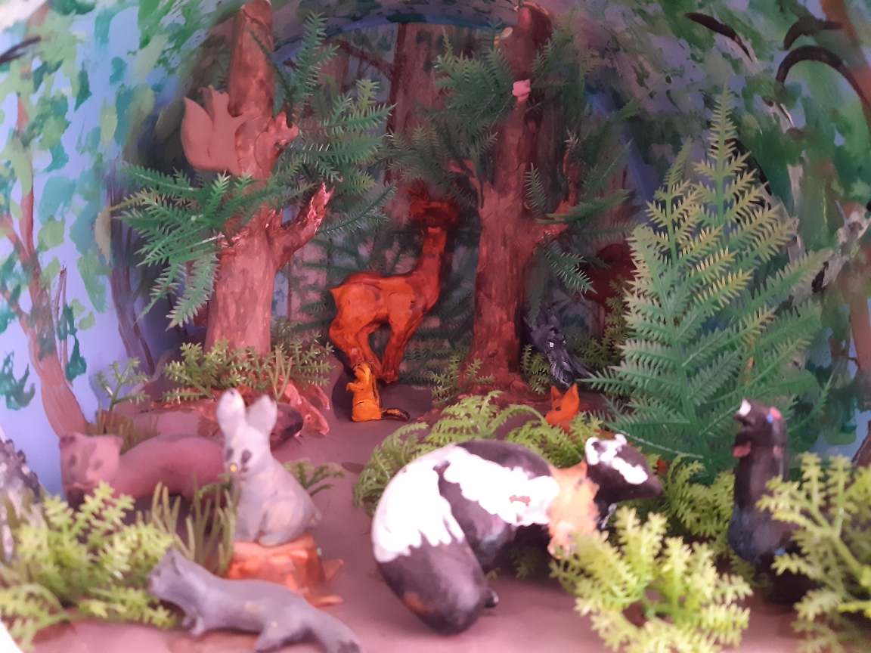
Тайга

Slide 19
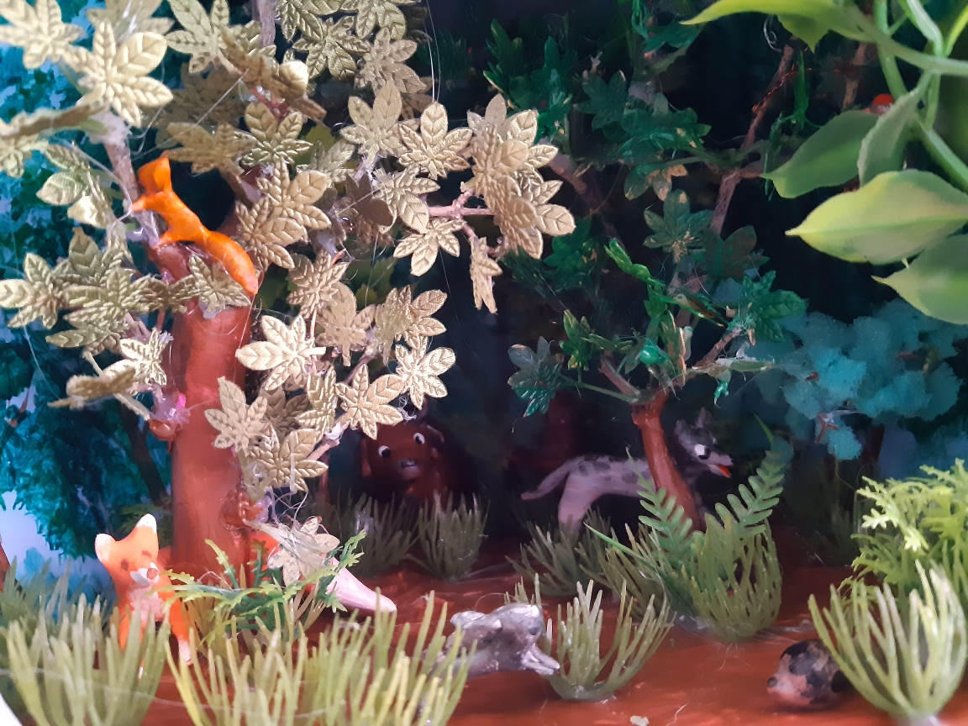
Зона широколиственных и смешанных лесов

Slide 20
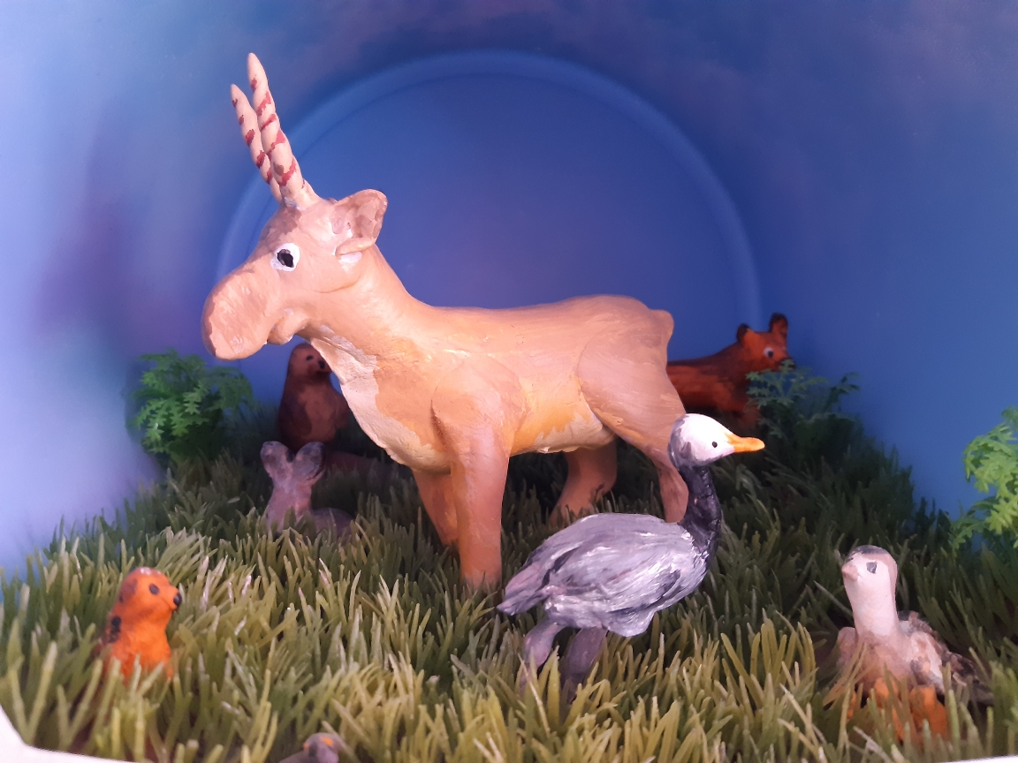
Степь

Slide 21
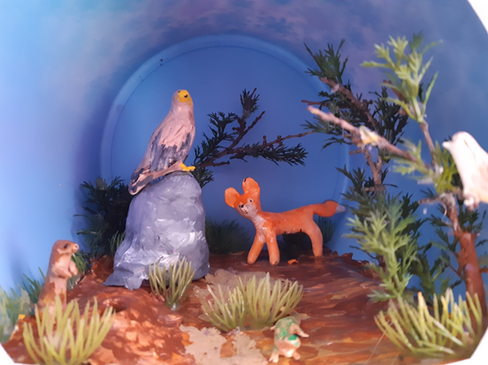
Пустыня

Slide 22
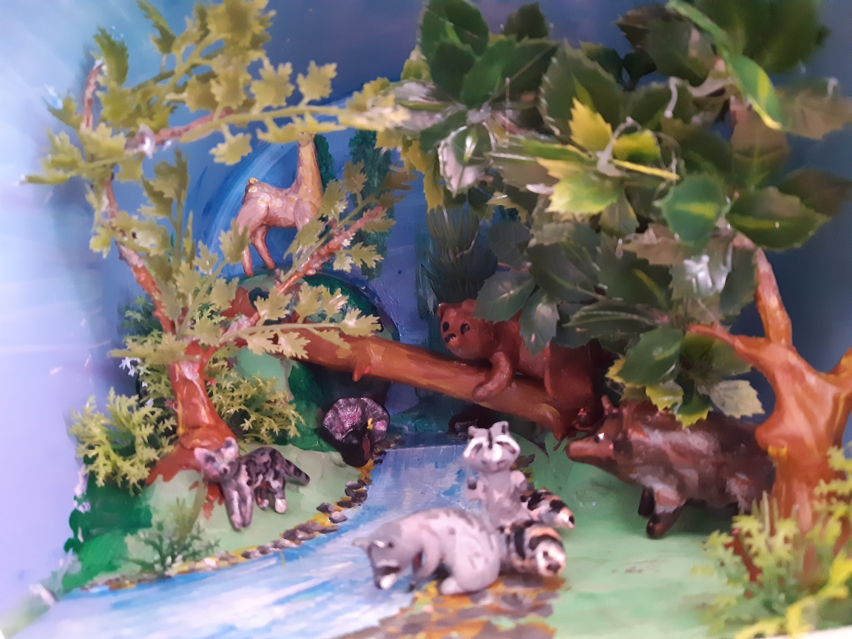
Субтропическая зона

Slide 23
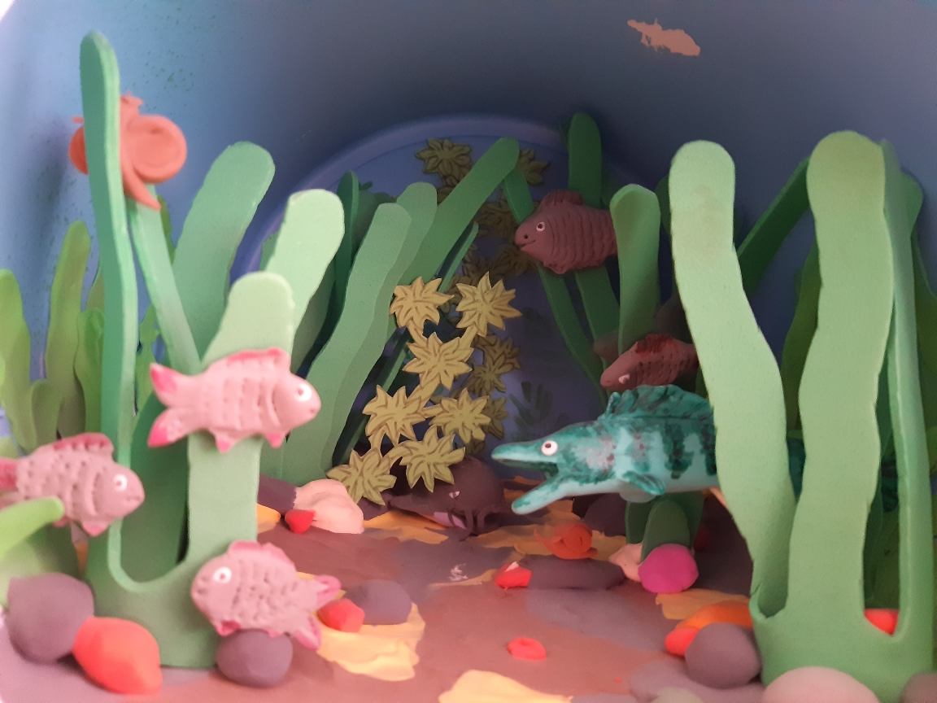
Речное дно

Slide 24
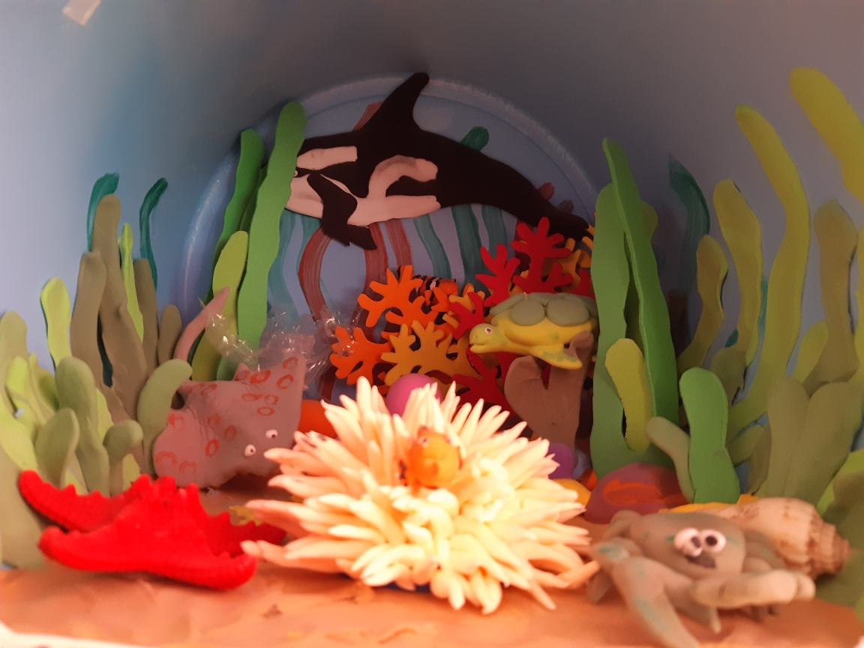
Морское дно

Slide 25
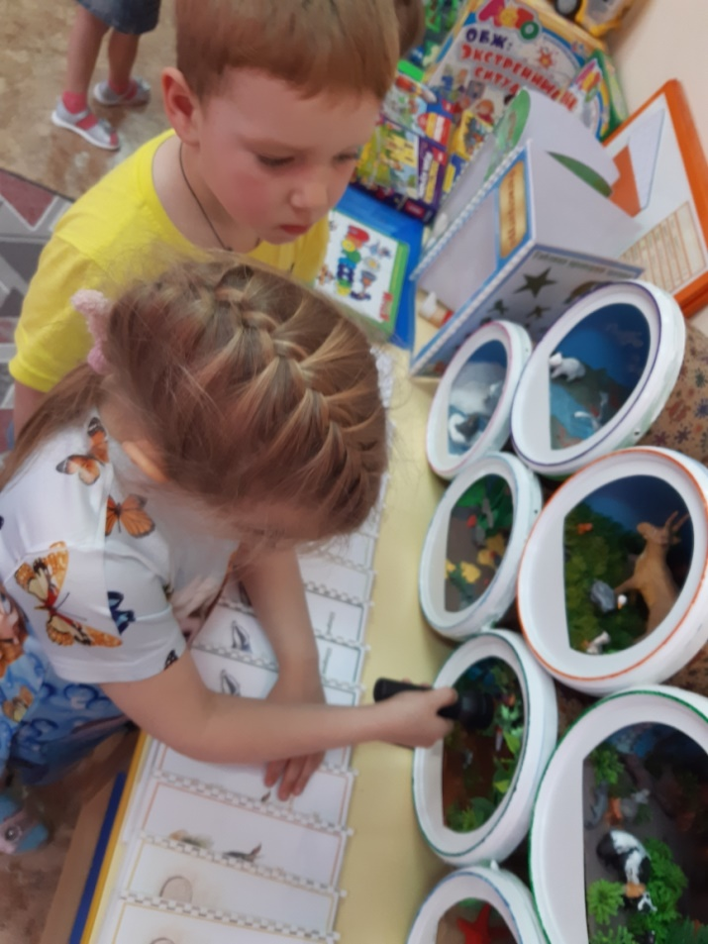
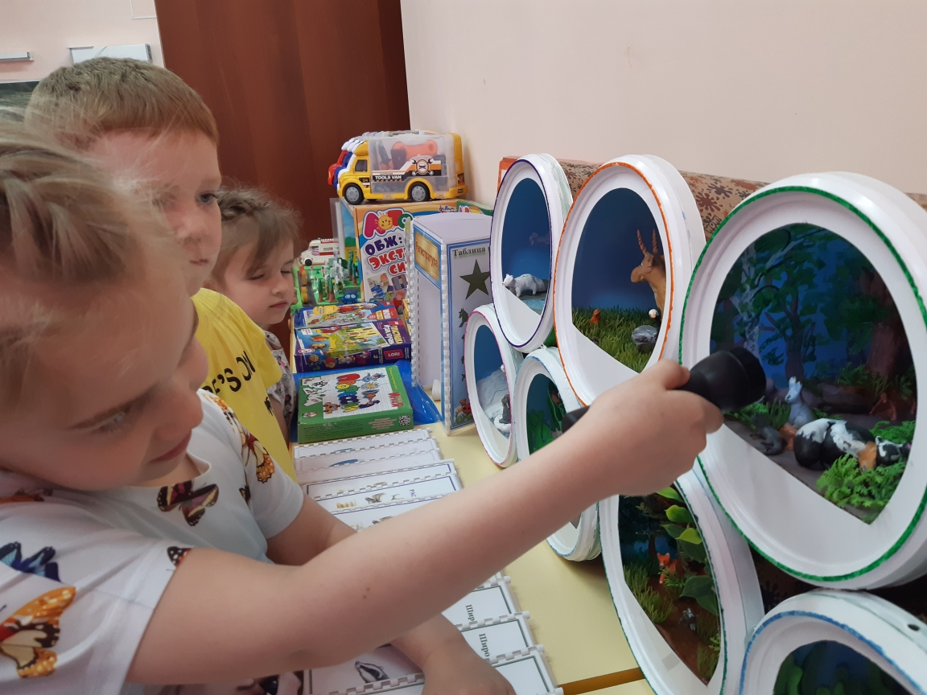
«Исследователи природы»

Slide 26
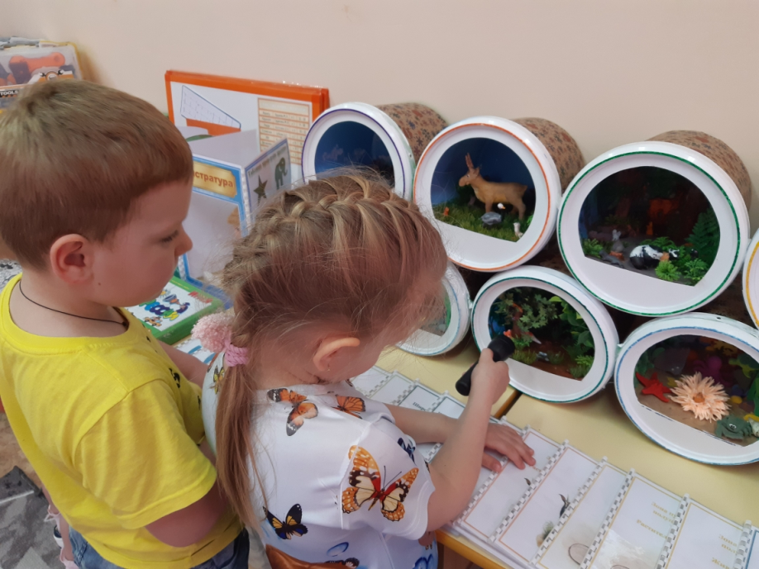
Игры с макетами способствуют навыкам партнерского общения, работе в команде, развивают навыки социального взаимодействия, дети становятся коммуникабельны, повышается их познавательная активность, уверенность в себе.

Slide 27
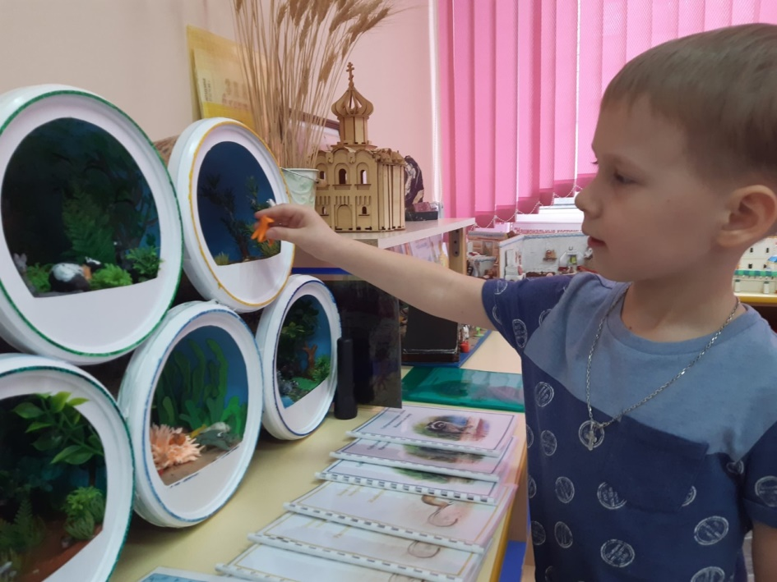
Дидактические игры с макетами:
«Расставь по природным зонам»
(Расставить животных по их природным зонам)
«Кто заблудился»
(Найти животных, которые стоят не в своей природной зоне и вернуть в свою)

Slide 28

Макеты - это центральный элемент, организующий предметную среду для игры с мелкими игрушками, способствующий формированию речевой компетентности, развитию творческого воображения у детей, но самое главное – развивающий познавательный интерес к миру природы и способствующий формированию положительного к ней отношения.

Slide 29

Макет должен занять достойное место в ряду технологий реализации содержания тематического комплекса и в его развивающей предметно пространственной среде.

Slide 30
Спасибо за внимание!

